Slide 1
호텔 예약 사이트(3팀)
권유진, 배정모, 오선미, 한현탁

Slide 2
목 차
프로젝트 개요
DB 설계
기능 구조도
상세화면
일정 및 역할분담
시연
한계점(보완사항)

Slide 3


프로젝트 개요
1. 소개
-> 고객이 원하는 호텔을 선택하는 예약 웹 사이트
-> 고객들이 서로 편리하게 소통하고 예약정보를 관리할 수 있는 사이트

Slide 4
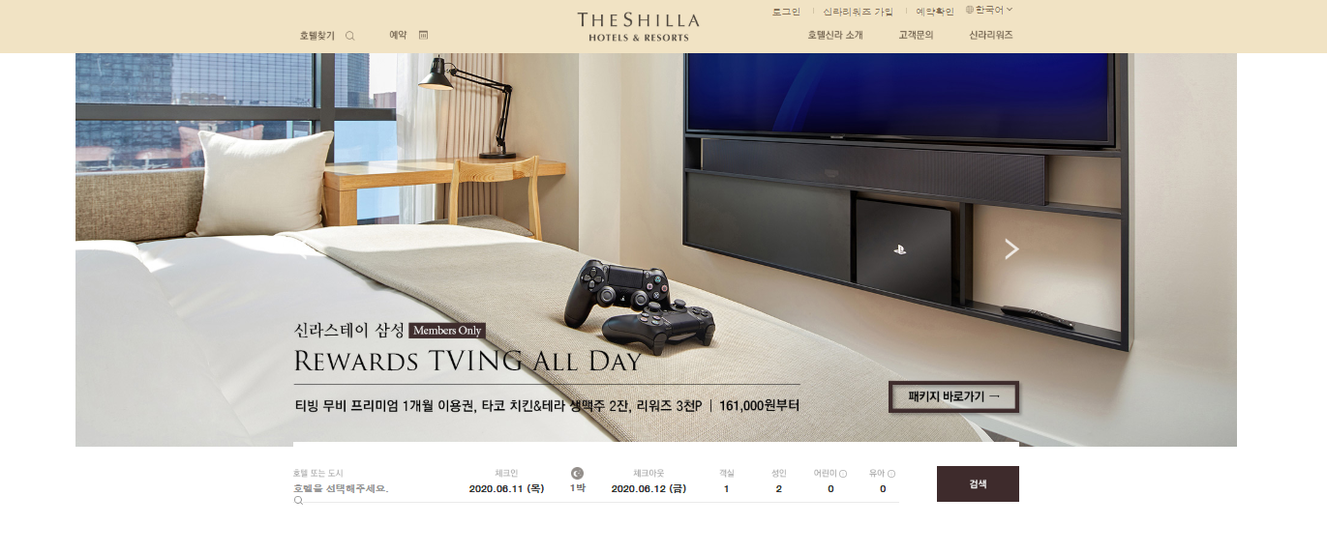
프로젝트 개요
2. 벤치마킹
회원정보
호텔 소개
예약기능

Slide 5
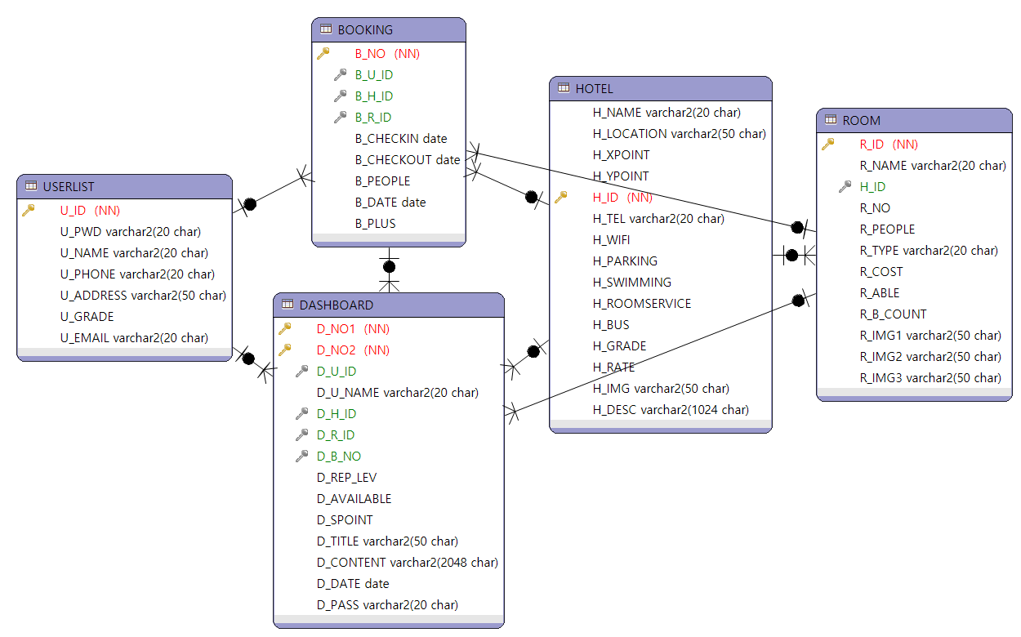
DB 설계도(ERD)

Slide 6
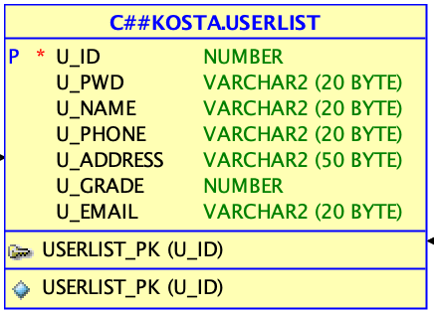
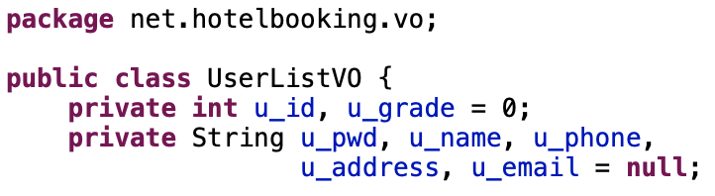
DB 설계도(USERLIST)
유저리스트 ERD
유저리스트 클래스(VO)
"U_ID" NUMBER,
"U_PWD" VARCHAR2(20 BYTE),
"U_NAME" VARCHAR2(20 BYTE),
"U_PHONE" VARCHAR2(20 BYTE),
"U_ADDRESS" VARCHAR2(50 BYTE),
"U_GRADE" NUMBER,
"U_EMAIL" VARCHAR2(50 BYTE),
CONSTRAINT "USERLIST_PK" PRIMARY KEY ("U_ID")
유저리스트 테이블

Slide 7
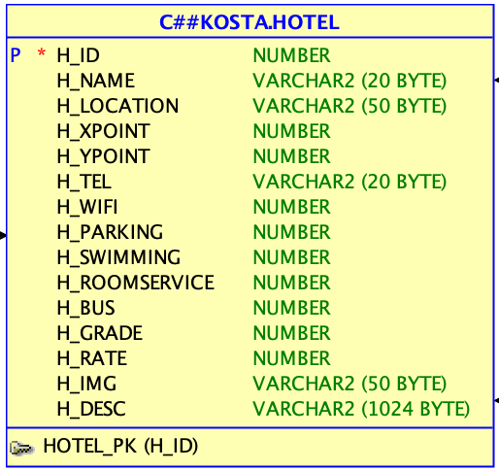
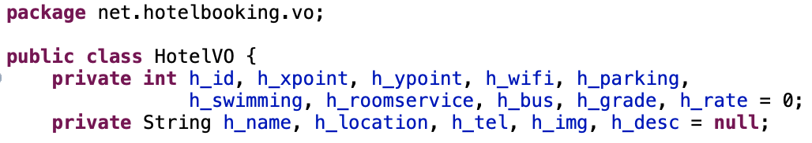
DB 설계도(HOTEL)
호텔 ERD
호텔 클래스(VO)
("H_ID" NUMBER,
"H_NAME" VARCHAR2(20 BYTE),
"H_LOCATION" VARCHAR2(50 BYTE),
"H_XPOINT" NUMBER,
"H_YPOINT" NUMBER,
"H_TEL" VARCHAR2(20 BYTE),
"H_WIFI" NUMBER,
"H_PARKING" NUMBER,
"H_SWIMMING" NUMBER,
"H_ROOMSERVICE" NUMBER,
"H_BUS" NUMBER,
"H_GRADE" NUMBER,
"H_RATE" NUMBER,
"H_IMG" VARCHAR2(50 BYTE),
"H_DESC" VARCHAR2(1024 BYTE),
PRIMARY KEY ("H_ID")
호텔 테이블

Slide 8
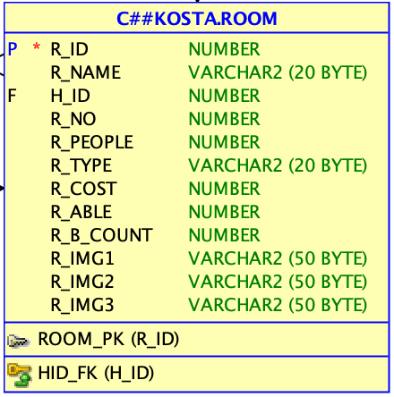
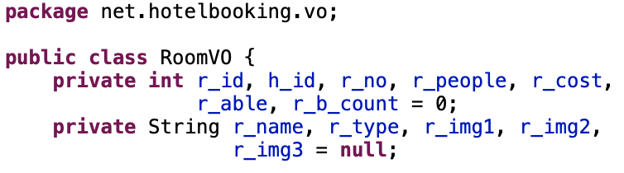
DB 설계도(ROOM)
룸 ERD
룸 클래스(VO)
"R_ID" number PRIMARY KEY,
"R_NAME" VARCHAR2(20),
"H_ID" NUMBER CONSTRAINT HID_FK REFERENCES HOTEL(H_ID),
"R_NO" NUMBER,
"R_PEOPLE" NUMBER,
"R_TYPE" VARCHAR2(20),
"R_COST" NUMBER,
"R_ABLE" NUMBER,
"R_B_COUNT" NUMBER,
"R_IMG1" VARCHAR2(50),
"R_IMG2" VARCHAR2(50),
"R_IMG3" VARCHAR2(50)
룸 테이블

Slide 9
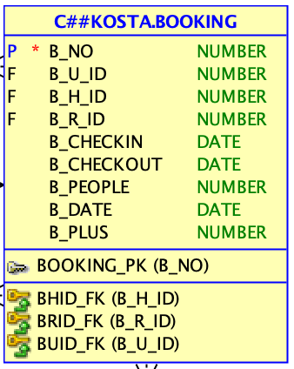
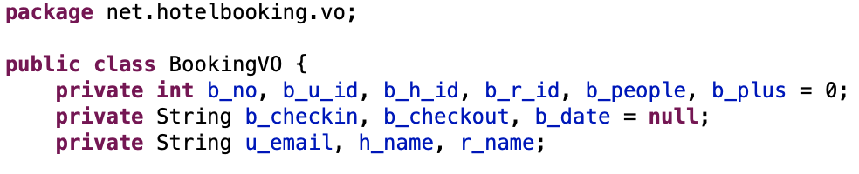
DB 설계도(BOOKING)
부킹 ERD
부킹 클래스(VO)
"B_NO" NUMBER PRIMARY KEY,
"B_U_ID" NUMBER CONSTRAINT BUID_FK REFERENCES USERLIST(U_ID),
"B_H_ID" NUMBER CONSTRAINT BHID_FK REFERENCES HOTEL(H_ID),
"B_R_ID" NUMBER CONSTRAINT BRID_FK REFERENCES ROOM(R_ID),
"B_CHECKIN" DATE,
"B_CHECKOUT" DATE,
"B_PEOPLE" NUMBER,
"B_DATE" DATE,
"B_PLUS" NUMBER
부킹 테이블

Slide 10
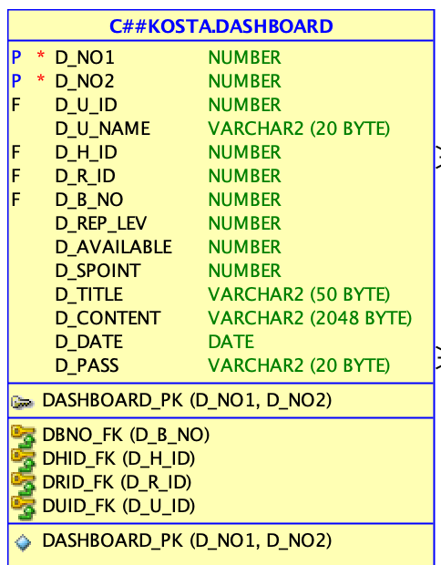
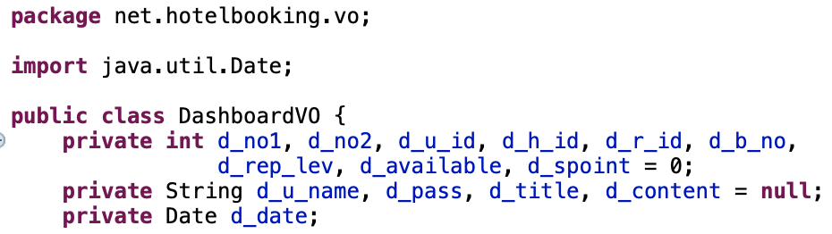
DB 설계도(DASHBOARD)
대시보드 ERD
대시보드 클래스(VO)
"D_NO1" NUMBER,
"D_NO2" NUMBER,
"D_U_ID" NUMBER CONSTRAINT DUID_FK REFERENCES USERLIST(U_ID),
"D_U_NAME" VARCHAR2(20 BYTE),
"D_H_ID" NUMBER CONSTRAINT DHID_FK REFERENCES HOTEL(H_ID),
"D_R_ID" NUMBER CONSTRAINT DRID_FK REFERENCES ROOM(R_ID),
"D_B_NO" NUMBER CONSTRAINT DBNO_FK REFERENCES BOOKING(B_NO),
"D_REP_LEV" NUMBER,
"D_AVAILABLE" NUMBER,
"D_SPOINT" NUMBER,
"D_TITLE" VARCHAR2(50 BYTE),
"D_CONTENT" VARCHAR2(2048 BYTE),
"D_DATE" DATE,
"D_PASS" VARCHAR2(20 BYTE),
CONSTRAINT "DASHBOARD_PK" PRIMARY KEY ("D_NO1", "D_NO2")
대시보드 테이블

Slide 11

프로젝트 구조도(경로)
(/uc/*)
/uc/index.do
/uc/contact.do
/uc/register.do
/uc/aboutus.do
/uc/login.do
(/hc/*)
/hc/hotel.do
(/rc/*)
/rc/roomlist.do
/rc/roomdetail.do
(/bc/*)
/bc/bookingInsert.do
(/dc/*)
/dc/list.do

Slide 12
일정관리(Gantt Chart)

Slide 13
역할 분담
조장
조원
조원
조원
권유진
배정모
오선미
한현탁
프로젝트 총괄
DB 설계
페이지 분기 관련 서블릿 처리
호텔룸 검색 관련 기능 구현
회원가입, 로그인 관련 기능 구현
임시비밀번호 발송 기능 구현
마이페이지 기능 구현
예약기능 구현
템플릿 선별
메인페이지 호텔룸 검색 양식 구현
문의게시판 관련 기능 구현
DB 수정 및 기능 테스트
콘택트 페이지 작성
VO, DAO 틀 작업
호텔 후기 게시판 기능 구현
구조도 작업(오븐)

Slide 14
프로젝트 시연
http://192.168.0.107:8080/tp_hotel_booking/uc/index.do

Slide 15
QnA
감사합니다.

